Slide 1
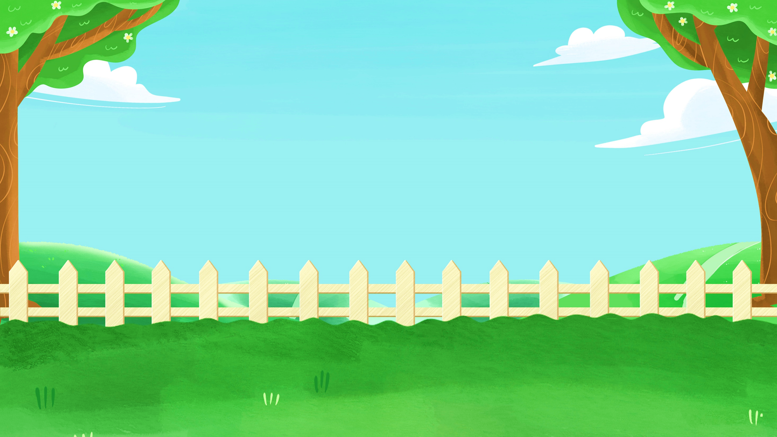


Slide 2

Yêu cầu cần đạt
Thực hiện được một số cách đơn giản, phù hợp để xử lý bất hòa với bạn bè.
Sẵn sàng giúp bạn bè xử lý bất hòa với nhau.

Slide 3



Slide 4
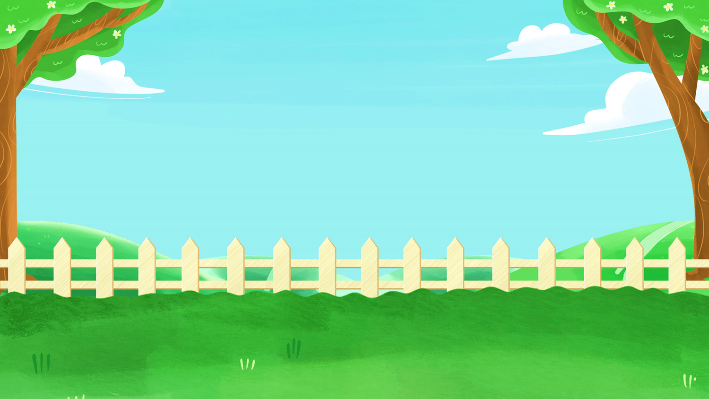










Slide 5
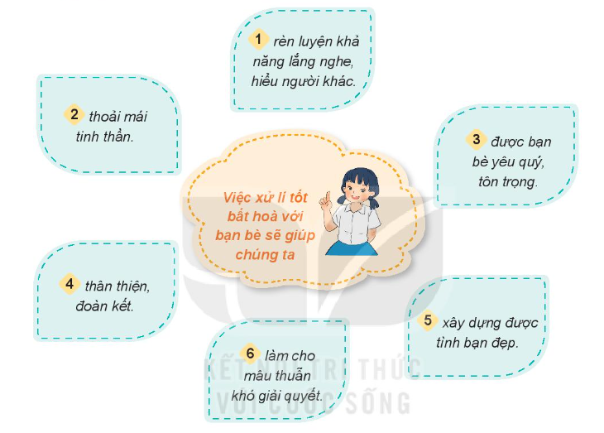


1. Nhận xét các ý kiến dưới đây.

Slide 6
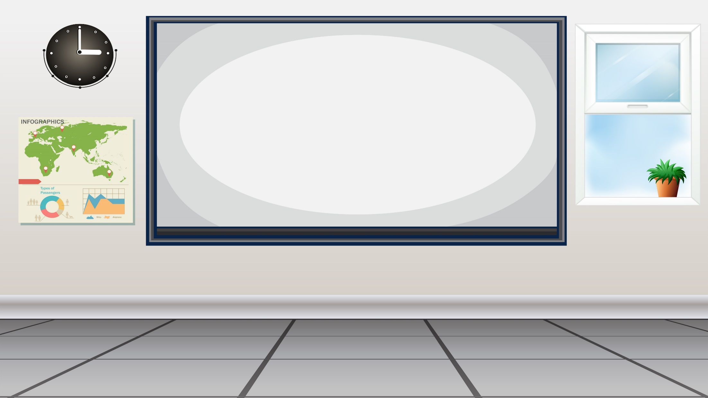
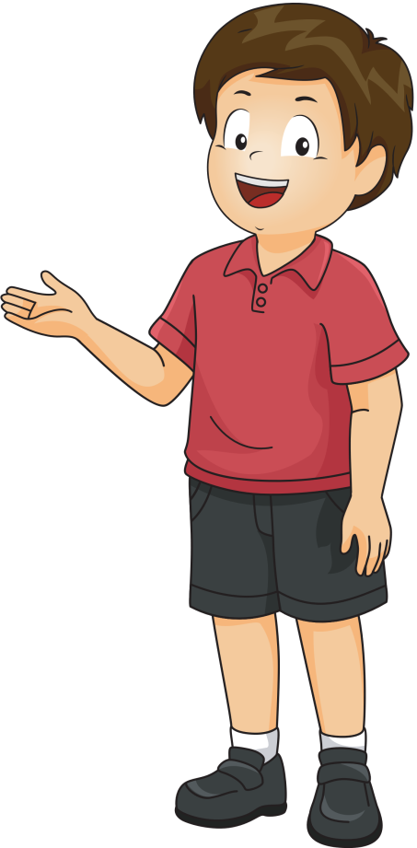
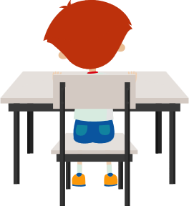
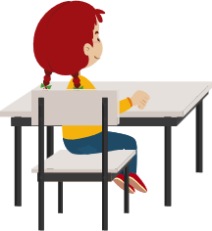
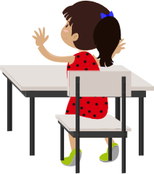
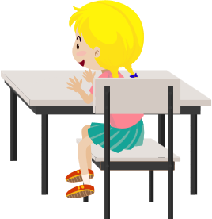
CHIA SẺ TRƯỚC LỚP

Slide 7
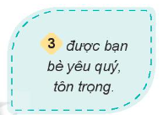
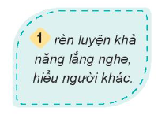
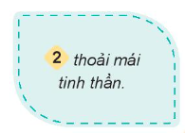
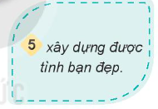
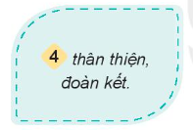
Ý kiến đúng

Slide 8
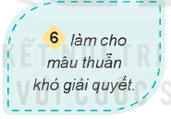
Ý kiến sai

Slide 9

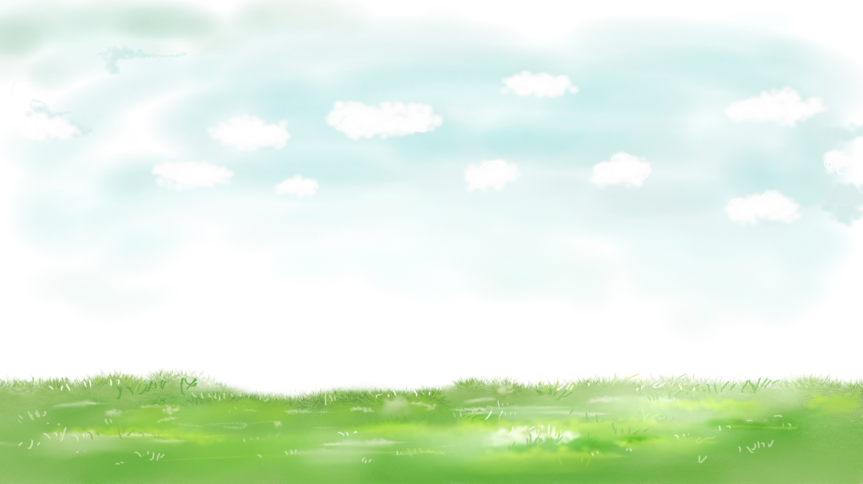



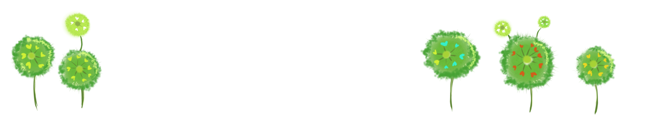
Kết luận
Chúng ta thấy rằng việc xử lý tốt những bất hòa giúp cho chúng ta rất nhiều lợi ích, sự đoàn kết, sự yêu quý của bạn bè,....

Slide 10
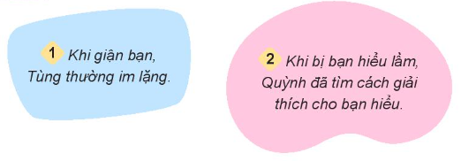
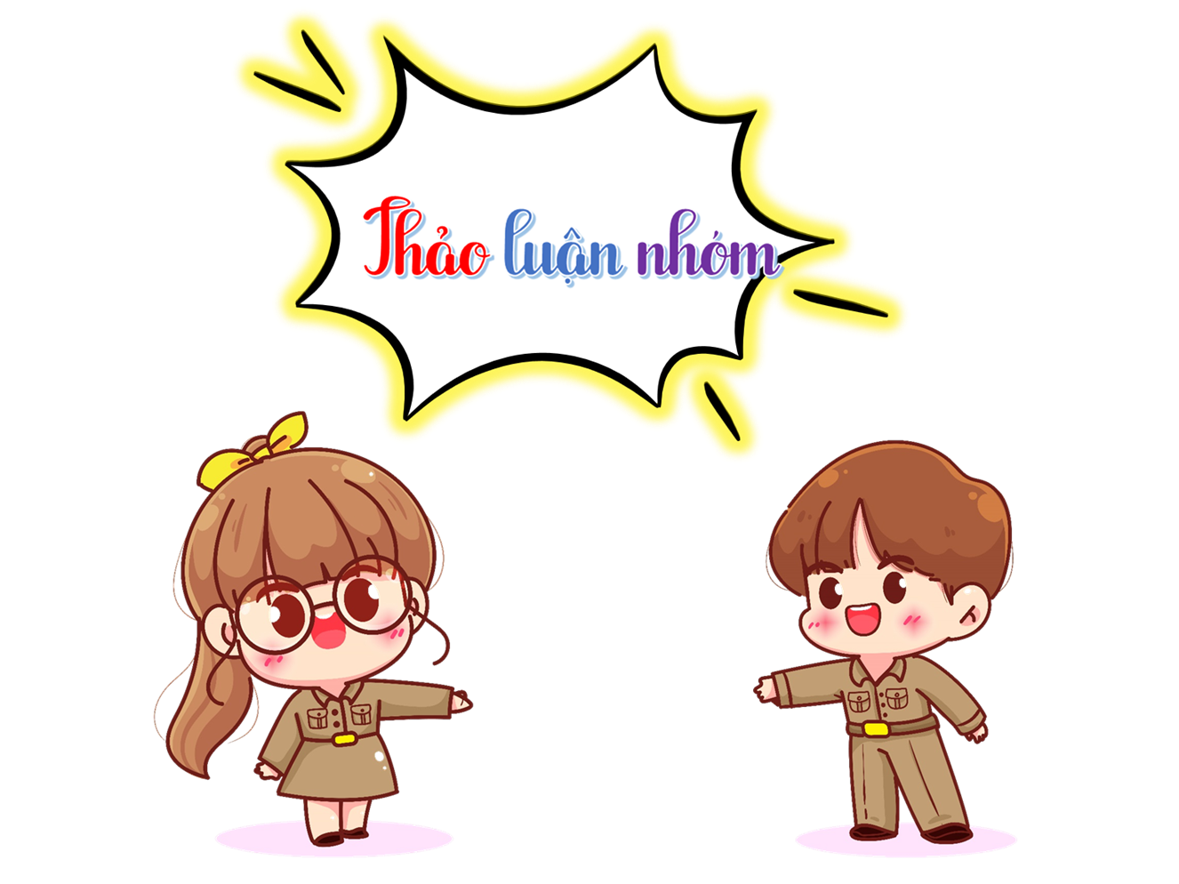
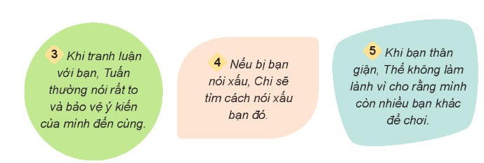
Em đồng tình hoặc không đồng tình với ý kiến nào dưới đây? Vì sao?

Slide 11


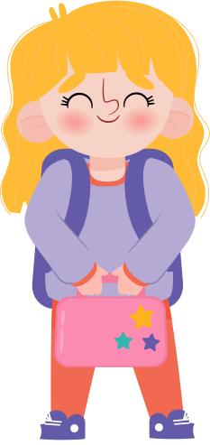
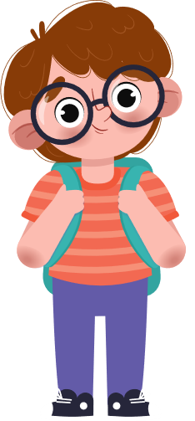
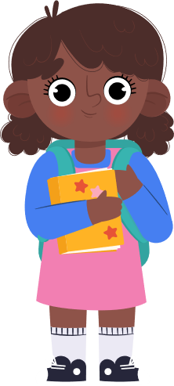
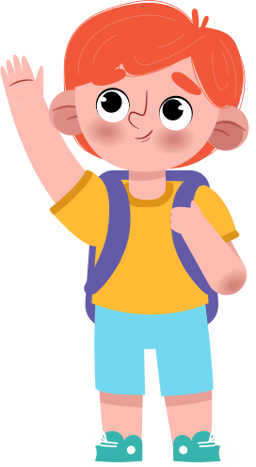
Các nhóm khác
lắng nghe - góp ý - bổ sung
Cùng chia sẻ

Slide 12
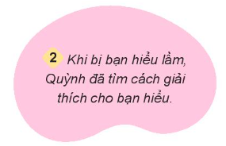
Đồng tình với ý kiến:
Đồng tình vì Quỳnh đã tìm ra được cách để giải thích cho bạn hiểu.

Slide 13
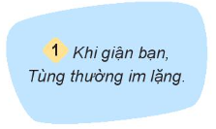
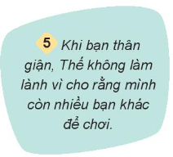
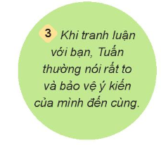
Không đồng tình với ý kiến:
Không đồng tình vì chúng ta không lên giận nhau, không lên bảo vệ ý kiên riêng của mình, cũng không lên nói xấu bạn bè, điều đó sẽ mất đi đoàn kết, tình cảm gắn bó với bạn bè.

Slide 14
Kết luận
Chúng ta không lên giận hờn, hay nói xấu nhau,… Mà chúng ta cần bảo vệ, đoàn kết lẫn nhau.

Slide 15
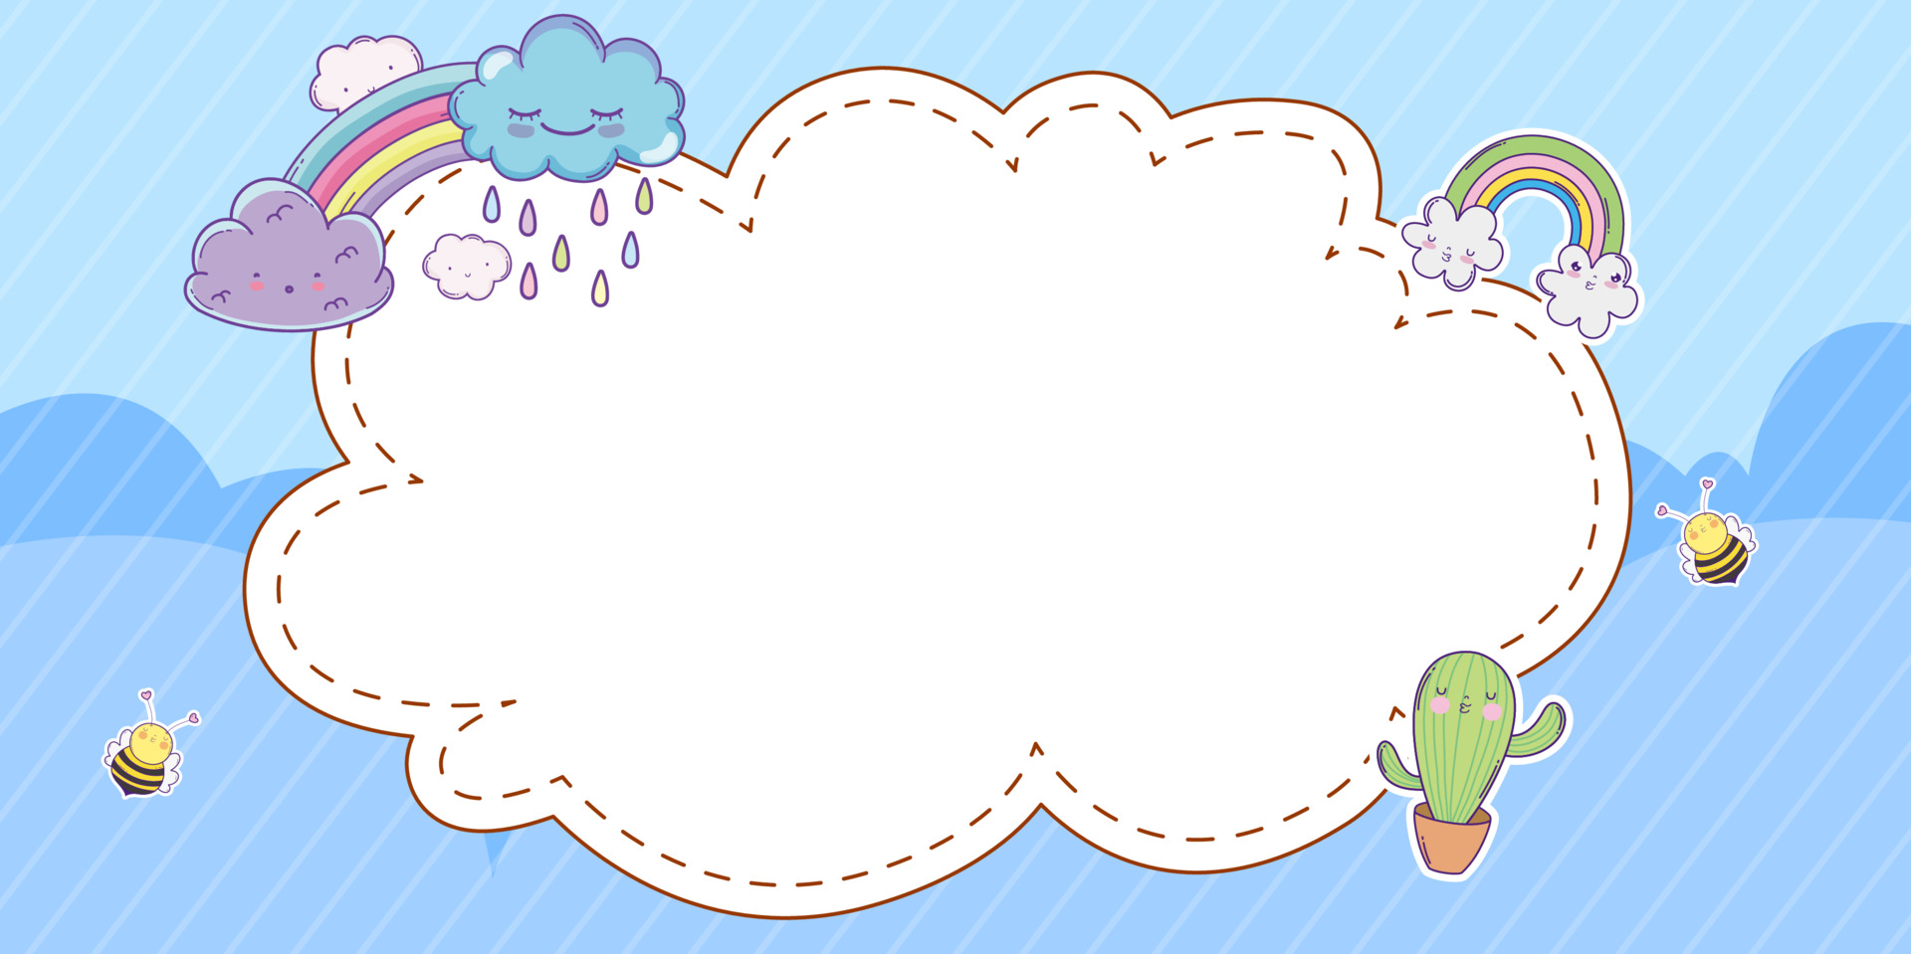

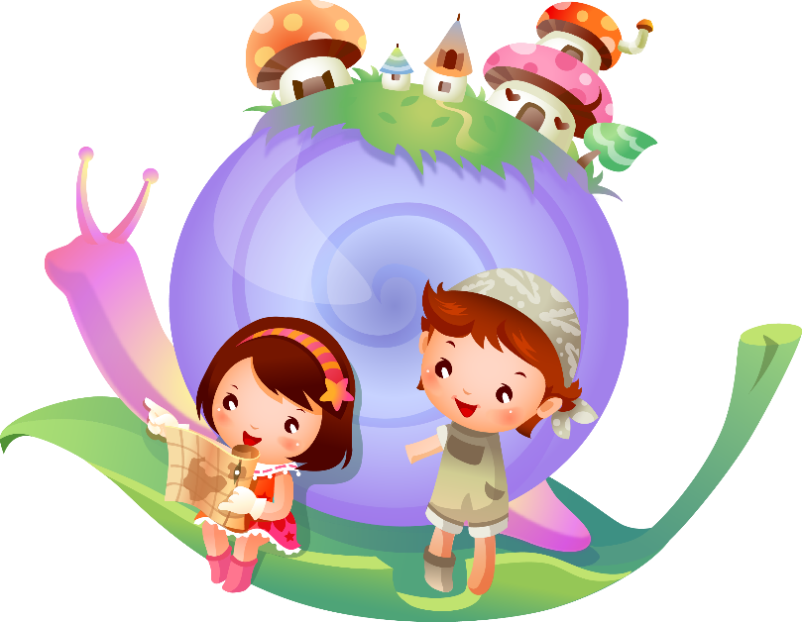

Slide 16
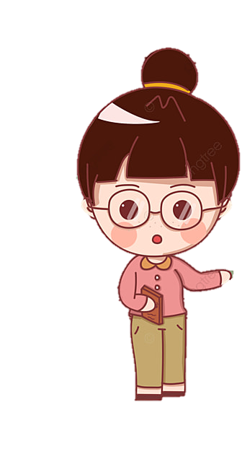
Để tránh được những điều bất hòa giữa các bạn, chúng ta phải làm gì?

Slide 17

CHIA SẺ TRƯỚC LỚP

Slide 18


Về nhà hãy vận dụng tốt bài học vào cuộc sống và chuẩn bị cho tiết 4.

Slide 19



